Slide 1
AI 입문
제어계측공학과 최정선
201720647

Slide 2

















목차
A table of Contents
▪
▪
▪

Slide 3

Part 1,
지식표현 개요

Slide 4


































































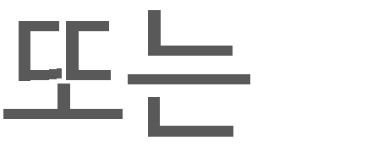
























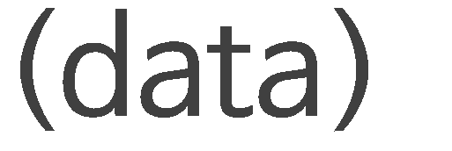





























Part 1
지식표현 개요
黙

Slide 5












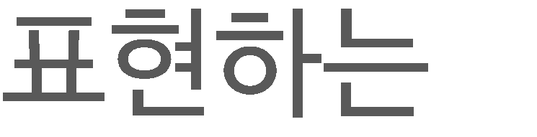











































































Part 1
지식표현 개요
▪

Slide 6

Part 2,
논리(logic) 기반 지식표현 및 추론

Slide 7
















































































Part 2
논리(logic) 기반 지식표현 및 추론

Slide 8



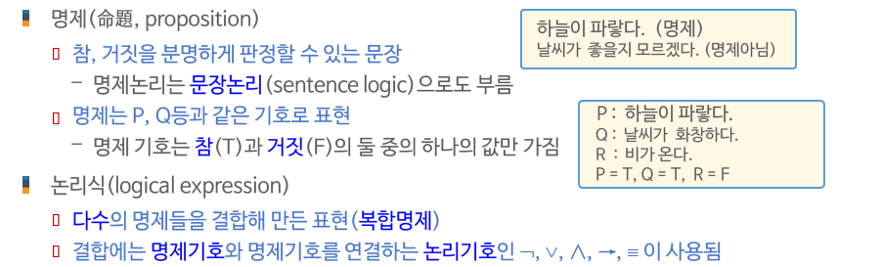
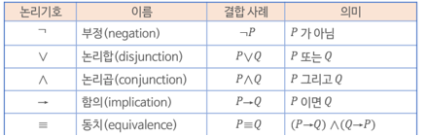
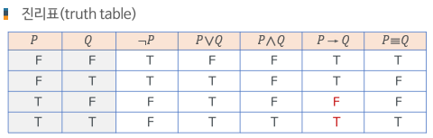
Part 2
논리(logic) 기반 지식표현 및 추론

Slide 9

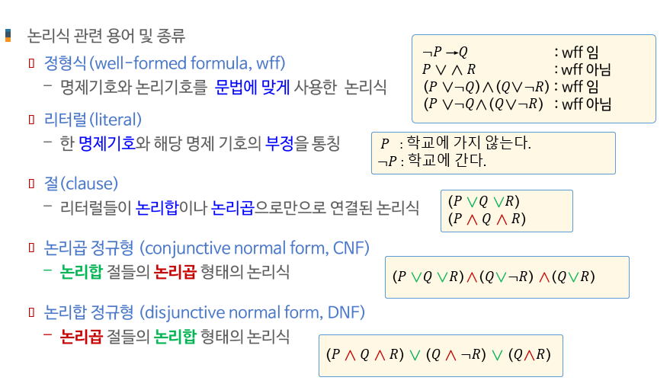
Part 2
논리(logic) 기반 지식표현 및 추론

Slide 10


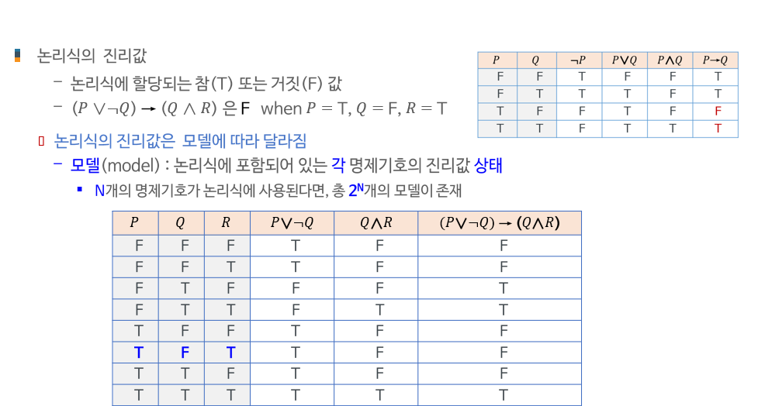
Part 2
논리(logic) 기반 지식표현 및 추론

Slide 11

























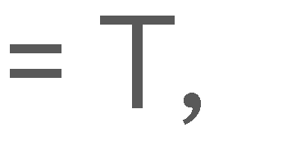
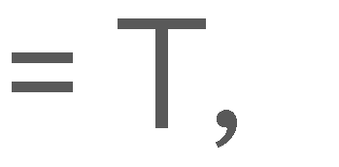
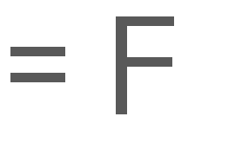





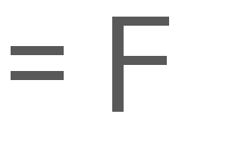







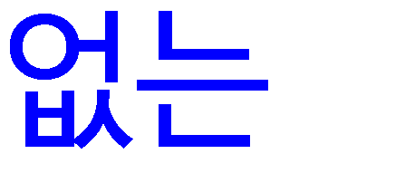






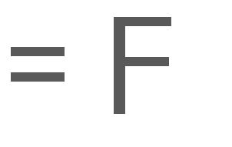
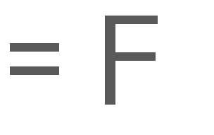
Part 2
논리(logic) 기반 지식표현 및 추론
𝑃 ¬𝑄
𝑃 𝑄
𝑄 ¬𝑅
𝑅
𝑷 ∨ ¬𝑷
𝑷
𝑷
𝑷 ∨ ¬𝑷
𝑷 ∨ ¬𝑷
𝑷 ¬𝑷
𝑷
𝑷
𝑷 ¬𝑷
𝑷 ¬𝑷

Slide 12
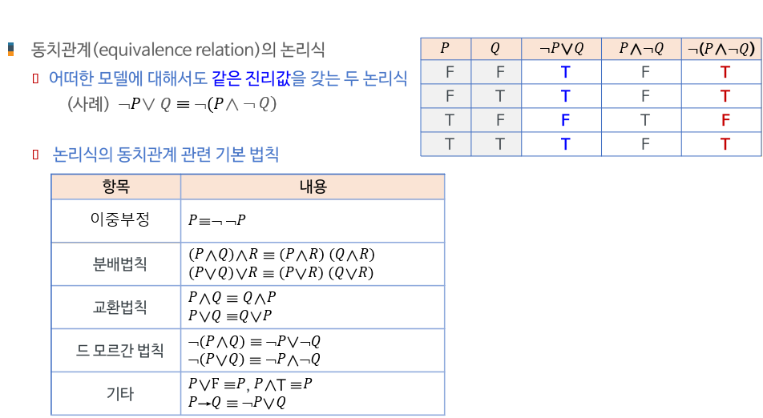
Part 2
논리(logic) 기반 지식표현 및 추론

Slide 13

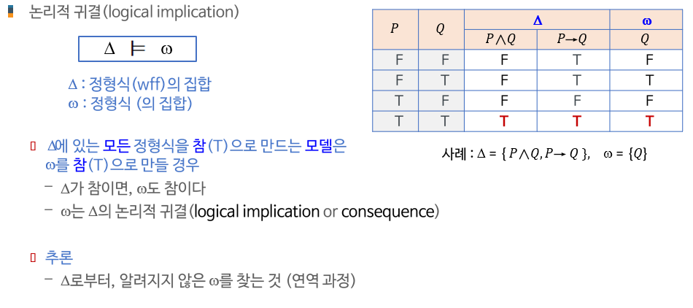
Part 2
논리(logic) 기반 지식표현 및 추론

Slide 14
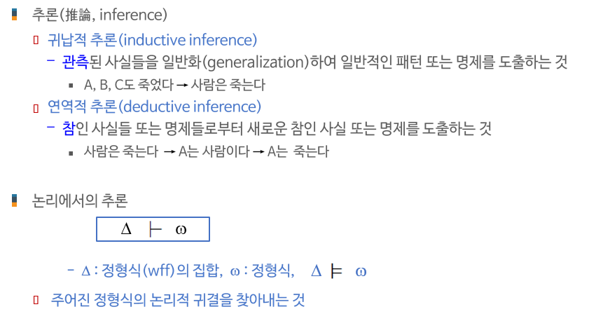
Part 2
논리(logic) 기반 지식표현 및 추론

Slide 15
























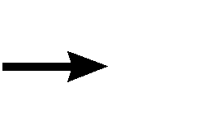





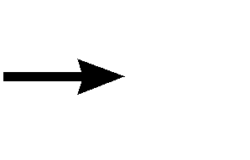

Part 2
논리(logic) 기반 지식표현 및 추론
𝑃 : 새이다. ¬𝑃
𝑄 : 날개가 있다. ¬𝑄
𝑅 : 날 수 있다.
: 새가 아니다.
: 날개가 없다.
▪
▪
전제 : 새이면 날개가 있다.
사실 : 새이다.
결론 : 날개가 있다.
𝑃 𝑄 𝑃 ⊢ 𝑄
전제 : 새이면 날개가 있다.
사실 : 날개가 없다.
결론 : 새가 아니다.
𝑃 𝑄 ¬𝑄 ⊢ ¬𝑃
대전제 : 새이면 날개가 있다. 소전제 : 날개가 있으면, 날 수 있다. 결론 : 새면 날 수 있다.
𝑃 𝑄 𝑄
𝑅 ⊢ 𝑃 𝑅

Slide 16
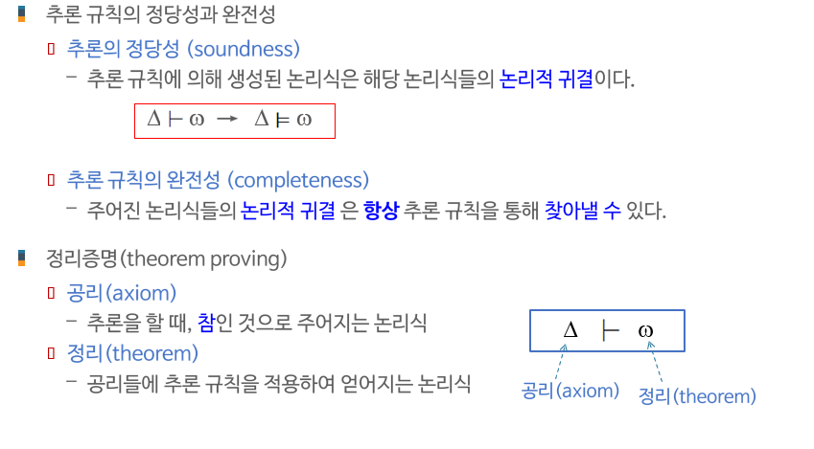
Part 2
논리(logic) 기반 지식표현 및 추론

Slide 17





























Part 2
논리(logic) 기반 지식표현 및 추론

Slide 18

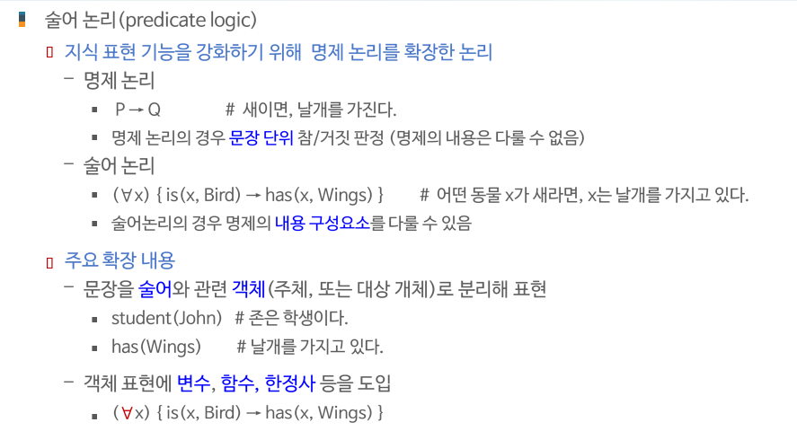
Part 2
논리(logic) 기반 지식표현 및 추론

Slide 19






































































Part 2
논리(logic) 기반 지식표현 및 추론

Slide 20

















































Part 2
논리(logic) 기반 지식표현 및 추론
has(Sparrow, legs(bird))
▪
𝑡₁ 𝑡₂ ⋯ 𝑡_{𝑛}
𝑓 𝑣
𝑓 𝑡₁ 𝑡₂
⋯ 𝑡_{𝑛}

Slide 21
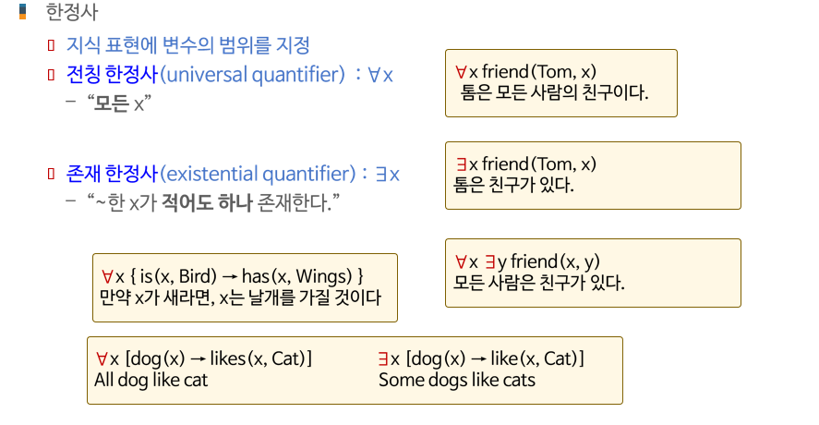
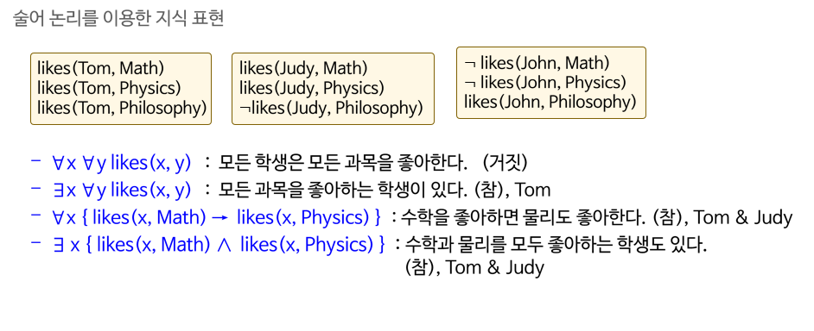
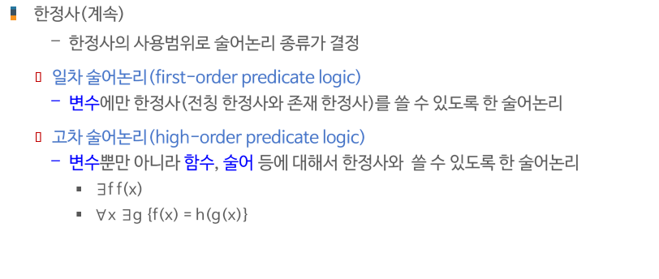
Part 2
논리(logic) 기반 지식표현 및 추론

Slide 22

Part 3,
3. 규칙 기반 지식표현과 추론

Slide 23
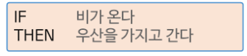
Part 3
규칙(Rule) 기반 지식표현과 추론
기본 구조
결론부
‘~이면, ~이다.’ 또는 ‘~하면, ~한다.’와 같은 조건부와 결론부로 구성
여러 개의 결론 포함 가능
대입 연산자 사용 가능
규칙
규칙
관계 혈연, 인과 등의 제반 관계
추천 상황에 대한 추천
지시 상황에 대한 대응방안 지시
전략 특정상황에 대한 전략
경험 경험을 통해 획득한 지식
조건부
전건, 조건, 전제, 상황
참, 거짓 판정 가능 필수
비교 연산자 사용 가능

Slide 24










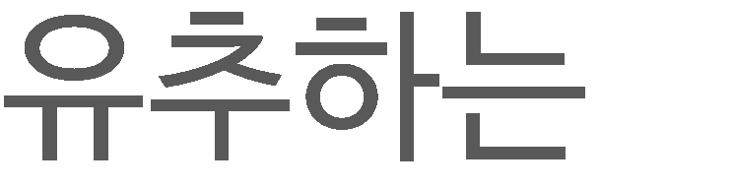






























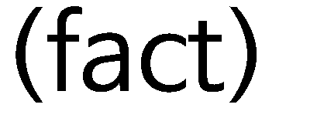









Part 3
규칙(Rule) 기반 지식표현과 추론
●
●
⋮
⋮
⋮
⋮

Slide 25
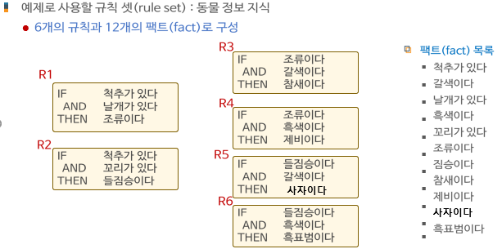
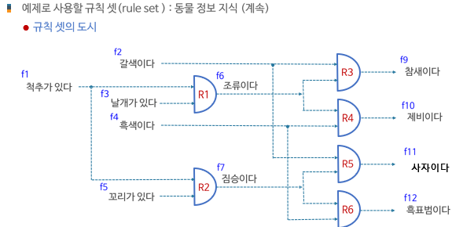
Part 3
규칙(Rule) 기반 지식표현과 추론

Slide 26
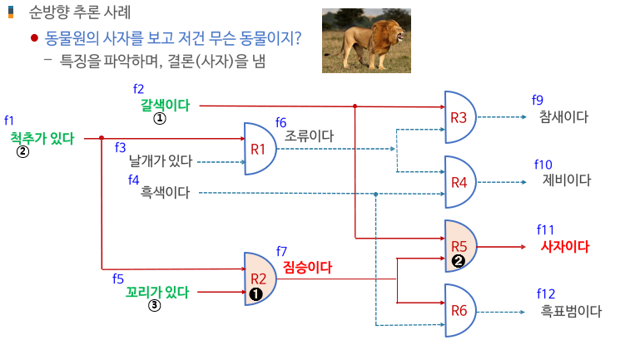
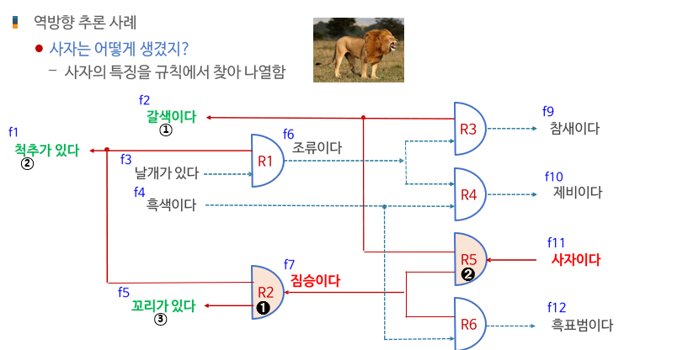
Part 3
규칙(Rule) 기반 지식표현과 추론

Slide 27
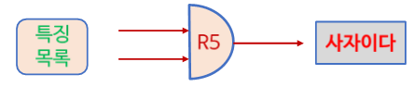
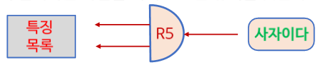
Part 3
규칙(Rule) 기반 지식표현과 추론
역방향 추론
순방향 추론
어떤 사실을 검증하거나 세부 내용을 찾고 싶은 경우
결론부에 일치하는 사실을 지니고 있는 규칙을 찾은 후 조건부의 조건들을 확인
정보가 주어졌을 때 해당 결론을 찾는 경우
규칙의 조건부와 만족하는 사실이 있을 때 결론부의 새로운 팩트에 편입

Slide 28


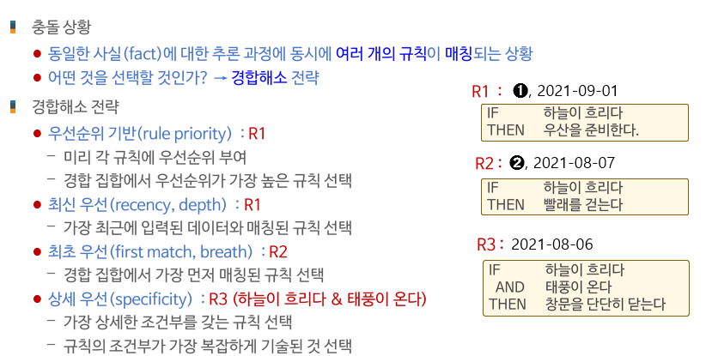
Part 3
규칙(Rule) 기반 지식표현과 추론

Slide 29

감사합니다.

